Slide 1
Формы и инструменты научно-технического сотрудничества

Slide 2
Виды международного сотрудничества в области науки и техники
Научное сотрудничество
Научно-техническое сотрудничество
Сотрудничество в области стандартизации

Slide 3
Научное сотрудничество
– получение качественно новых знаний о базовых закономерностях окружающего мира
Продукт: публикации, конвенции по актуальным для человечества проблемам
Цель: обеспечение доступа к международному фонду знаний и решений проблем

Slide 4
Научно-техническое сотрудничество
Продукт – создание конечного научно-технического продукта: материалы, технологии, опытные образцы техники
NB! Правовое регулирование условий использования конечного продукта

Slide 5




Сотрудничество в области стандартизации

Slide 6
Формы сотрудничества
Координация исследований
Кооперация исследований и разработок
Совместные научные и научно-технические коллективы

Slide 7



Slide 8
Основа сотрудничества
Двустороннее
Многосторонее

Slide 9



Всемирные структуры международного научно-технического сотрудничества
      34 государства: страны ЕС, США, Канада, Япония, Австралия, Новая Зеландия
      Форумы глобальной науки (1992 megascince)
      Конференции ООН:
      По окружающей среде и развитию
      По устойчивому развитию
      Международный научно-технический центр
      ЕС, США, Япония
Notes:
Рио-де-Жанейрская декларация по окружающей среде и развитию
Принята Конференцией ООН по окружающей среде и развитию, Рио-де-Жанейро, 3–14 июня 1992 года
Принцип 7
Государства сотрудничают в духе глобального партнерства в целях сохранения, защиты и восстановления здорового состояния и целостности экосистемы Земли. Вследствие своей различной роли в ухудшении состояния глобальной окружающей среды государства несут общую, но различную ответственность. Развитые страны признают ответственность, которую они несут в контексте международных усилий по обеспечению устойчивого развития с учетом стресса, который создают их общества для глобальной окружающей среды, и технологий и финансовых ресурсов, которыми они обладают.
Принцип 8
Для достижения устойчивого развития и более высокого качества жизни для всех людей государства должны ограничить и ликвидировать нежизнеспособные модели производства и потребления и поощрять соответствующую демографическую политику.
Принцип 9
Государства должны сотрудничать в целях укрепления деятельности по наращиванию национального потенциала для обеспечения устойчивого развития благодаря углублению научного понимания путем обмена научно-техническими знаниям и расширения разработки, адаптации, распространения и передачи технологий, включая новые и новаторские технологии.

Slide 10
Нормы международного технического сотрудничества
Международный договор
Программа научно-технического сотрудничества
Нормы, зафиксированные в программах

Slide 11
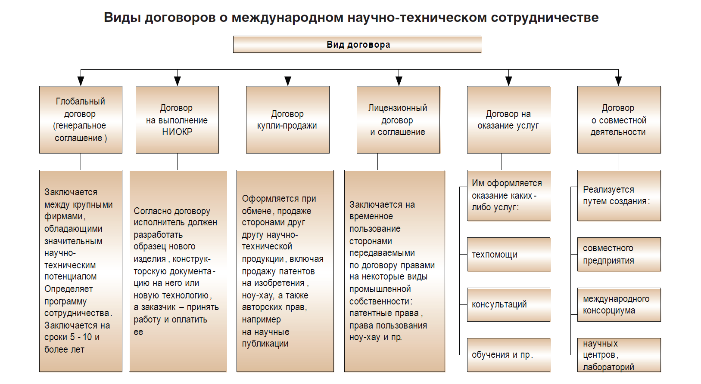
Notes:
Схема из Задумкин К.А. , Теребова С.В. Международное научно-техническое сотрудничество: сущность, содержание, формы// Проблемы развития территории Вып. 1 (47) 2009 .С. 28

Slide 12
Формы международного технологического обмена
На некоммерческой основе
На коммерческой основе
Нелегальная передача технологий

Slide 13
Формы международного технологического обмена
На некоммерческой основе:
специальная литература, компьютерные банки данных, справочники, деловые игры и дp.;
конференции, выставки, симпозиумы, семинары, зарубежное обучение, стажировка, практика;
международная миграция ученых и специалистов, в том числе и «утечка умов».

Slide 14
Формы международного технологического обмена
На коммерческой основе:
продажа воплощенных технологий;
прямые зарубежные инвестиции и сопровождающие их строительство, реконструкция, модернизация предприятий;
продажа патентных и «ноу-хау» лицензий;
совместные НИОКР через создание совместных коллективов, работа специалистов за рубежом;
координирование и кооперирование НИОКР; научно-техническое и производственное кооперирование;
лизинг;
инжиниринг;
консалтинг;
портфельные инвестиции, в том числе создание совместных предприятий, если они сопровождаются потоком инвестиционных товаров.

Slide 15
Формы международного технологического обмена
Нелегальная передача технологий:
промышленный шпионаж — вид недобросовестной конкуренции; деятельность по незаконному добыванию сведений, представляющих коммерческую ценность;
техническое пиратство — массовый выпуск и продажа товаров-имитаций теневыми структурами.

Slide 16
Лицензия
Лицензия — это разрешение лицензиара (владельца технологии) на использование лицензиатом (лицом, приобретающим технологию) изобретения, научно-технического достижения, технических знаний, производственного опыта, секретов производства и т.п. в течение определенного срока за оговоренное в лицензионном соглашении вознаграждение.

Slide 17
Виды лицензий
По наличию патента:
патентные — на право использования запатентованного изобретения;
беспатентные («ноу-хау») — дающие право на использование научно-технических достижений; «ноу-хау» — незащищенная патентами совокупность технических, коммерческих и др. знаний, оформленных в виде технической документации, навыков и производственного опыта, необходимых для организации того или иного вида производства.
Notes:
Предоставление лицензии оформляется лицензионным соглашением — договором, по которому лицензиар выдает лицензиату разрешение на использование собственных изобретений или научно-технических достижений в определенных пределах. В нем оговариваются характер и объем передаваемых прав, производственная область и географические границы использования предмета лицензии.

Slide 18
Виды лицензий
По объему прав, передаваемых лицензиату:
простая лицензия — лицензиар разрешает использовать изобретение, оставляя за собой право как самостоятельного использования, так и продажи аналогичных лицензий третьим лицам (распространена в сфере массового производства и широкого потребления);
исключительная — лицензиату предоставляются исключительные права на использование изобретения в пределах соглашения, лицензиар не может выдать аналогичные лицензии др. лицам, но может самостоятельно использовать лицензии (несерийные товары);
полная — лицензиар уступает все права в течение срока действия соглашения, отказывается от самостоятельного их использования в течение этого срока (применяется редко).

Slide 19
Виды лицензий
По способу коммерческой реализации:
чистые — купля-продажа чистых (основных) лицензионных прав;
сопутствующие — сопровождающиеся контрактом на поставку комплектного оборудования или лицензии, необходимой для основной лицензии.

Slide 20
Виды лицензий
По степени производственного освоения:
достижения, освоенные в производстве;
исследовательские.

Slide 21
Виды лицензий
По предмету сделки:
научно-технические знания (изобретения и «ноу-хау»);
промышленные образцы;
торговые знаки;
услуги.

Slide 22
Виды лицензий
По форме выплаты лицензионного вознаграждения:
роялти — оговоренное участие в прибыли, периодическое отчисление от дохода покупателя в течение всего периода действия лицензионного соглашения;
паушальный платеж — единовременный платеж, не связанный во времени с использованием лицензии, а устанавливаемый заранее на основе экспертных оценок;
комбинированные платежи — включают первоначальную сумму в виде паушального платежа (10—15% от цены лицензии) и последующие периодические отчисления (роялти).

Slide 23
Организации международного сотрудничества и мобильности в области высшего образования и науки
Название | Год создания | Источник финансирования
Конференция ректоров швейцарских университетов | 1904 | Взносы правительств кантонов, правительства конфедерации, университетов

Slide 24
Виды научно-технического сотрудничества
Коммерческие виды:
Продажа патентов, лицензий, лицензионных соглашений

